Slide 1

UNITY 自制植物大战僵尸
演讲人：张宇驰
导师：黄云洁

Slide 2
01.
研究的背景与意义
演讲内容
02.
系统架构设计
03.
系统功能分析
04.
系统功能设计

Slide 3
01
UNITY 自制植物大战僵尸
研究背景与意义

Slide 4

01
研究背景
02
研究意义
基于PopCap Games公司开发的一款《植物大战僵尸》而开发的一款简易版益智策略类单击游戏
玩家可以从游戏中获得成就感和战略思维

Slide 5
02
UNITY 自制植物大战僵尸
系统架构设计

Slide 6
植物大战僵尸是一款新奇的即时战略、防御战略游戏，武装您的植物，切换他们不同的功能。不同的敌人，不同的玩法，加之夕阳，浓雾以及泳池之类的障碍增加了其挑战性，奇特的游戏乐趣永无止境。可怕的僵尸即将入侵您的家，您唯一的防御方式就是您栽种的植物哦。一起来挑战吧！

Slide 7

设计植物大战僵尸系统，使用Java语言，前后端分离开发，数据库使用MySQL数据库

Slide 8
03
UNITY 自制植物大战僵尸
系统功能分析

Slide 9
玩家通过武装多种的植物切换不同的功能，快速有效的把僵尸阻挡在入侵的道路上。例如向日葵可快速产生阳光，豌豆射手可以攻击敌人
后台通过调整时间和参数达到前端界面可玩性
前端
后台

Slide 10
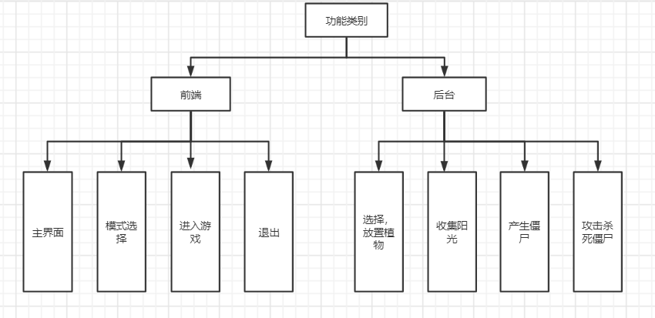
系统功能分析
04

Slide 11
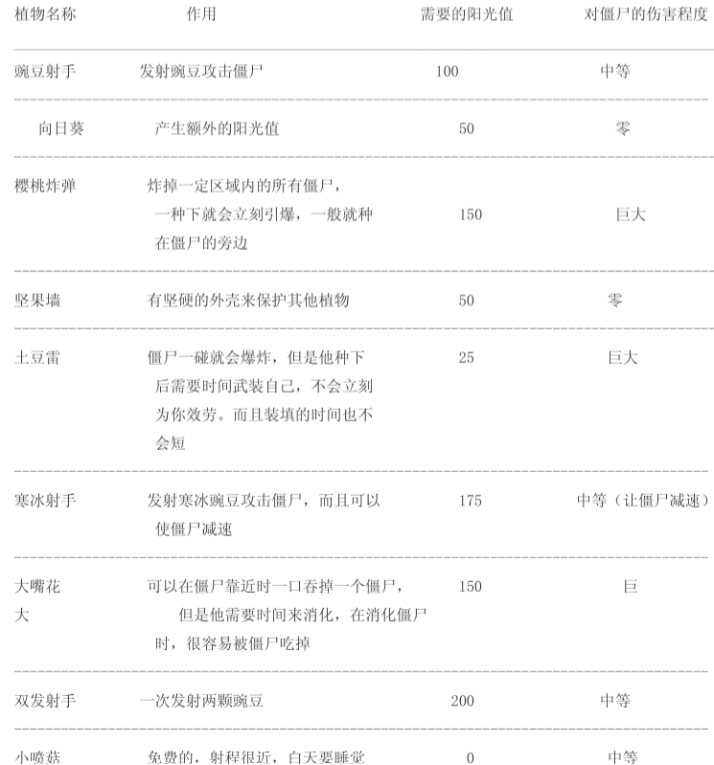
植物属性
系统功能分析
04

Slide 12
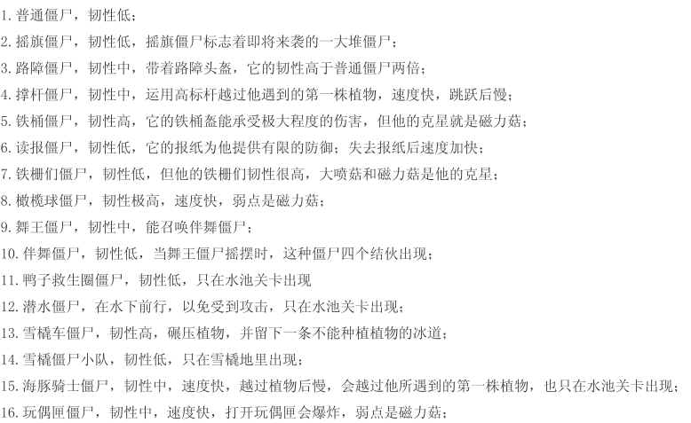
僵尸属性

Slide 13
04
UNITY 自制植物大战僵尸
系统功能设计

Slide 14
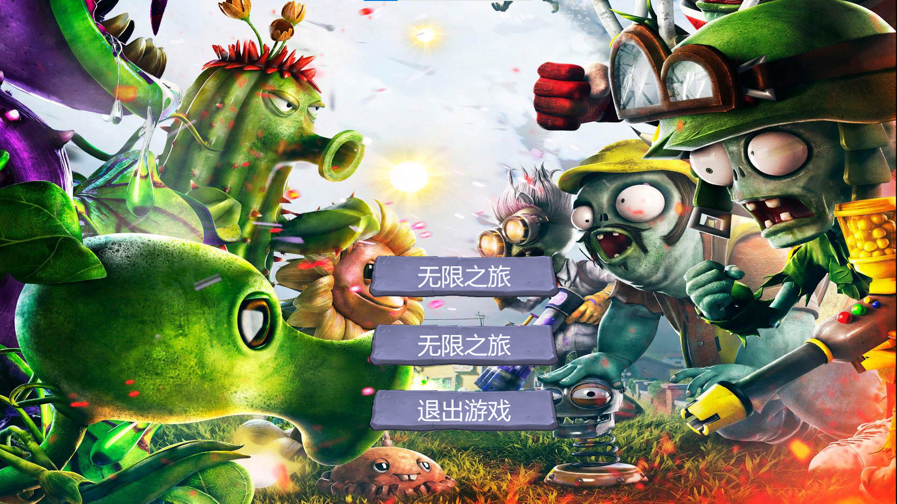
主页

Slide 15
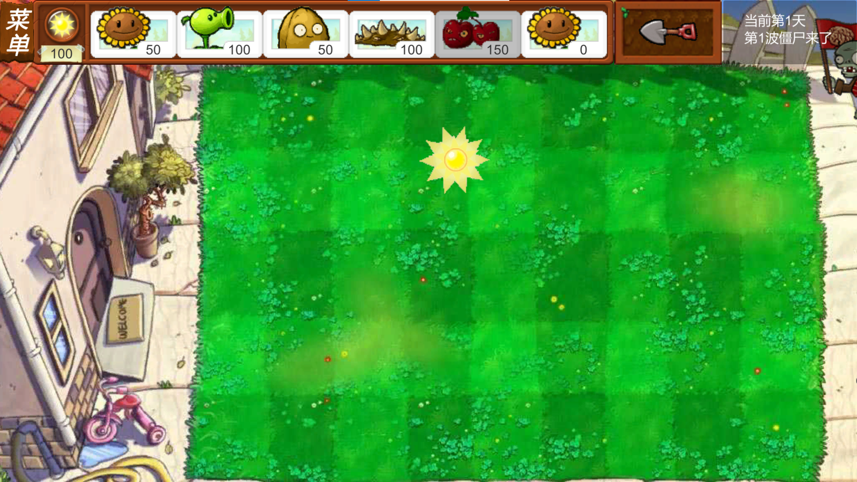
关卡

Slide 16
结束语
设计中，考验了我们是否真的牢固掌握了全部所学的专业知识，通过本次设计，我们深深感受到基础知识的不健全和不牢固，在本次设计中表现了这样或那样的不足和漏洞，说明了基本功的不扎实，所幸在团队的合作下，是这些问题得到了解决。
再者，本次设计全面锻炼了我们驾驭知识的能力，使我们对所学知识进行了系统化，条理化，全面化的回顾和复习，让我们懂得了如何运用自己所学知识，同时又学到了猎取其他知识的方法，这些都将作为课本知识的有益补充。
由于此次设计的角度限制和知识的不够，系统不够完善，难免有错误和不足之处，敬请老师批评指正。

Slide 17
谢谢观看
THANK YOU

Slide 18

！！！打个分再走吧

